Slide 1
Алгоритм сортировки "heapsort" (пирамидальная сортировка)
Борисенко Павел Дмитриевич
БИВТ-23-4 Репозиторий:
https://github.com/sadpablik/heapsort

Slide 2
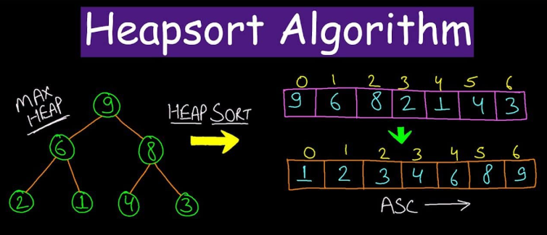
Введение
Алгоритм Heapsort — это алгоритм сортировки, основанный на структуре данных куча (heap).
Он использует концепцию бинарной кучи для эффективной сортировки.
Основная идея: Построение кучи из массива и последовательное извлечение максимальных элементов для их размещения в отсортированном массиве.
Алгоритм работает за O(n log n) по времени, что делает его эффективным для сортировки больших массивов

Slide 3

Теоретическое описание
Куча (heap) — это бинарное дерево, которое удовлетворяет следующим свойствам:
Макс-куча: значение родительского узла больше или равно значениям его детей.
Мин-куча: значение родительского узла меньше или равно значениям его детей.
Шаги алгоритма:
Построение кучи: Для каждого узла в поддереве восстанавливается свойство кучи.
Извлечение максимального элемента: Максимальный элемент (корень) перемещается в конец массива. После этого восстанавливается куча для оставшихся элементов.

Slide 4
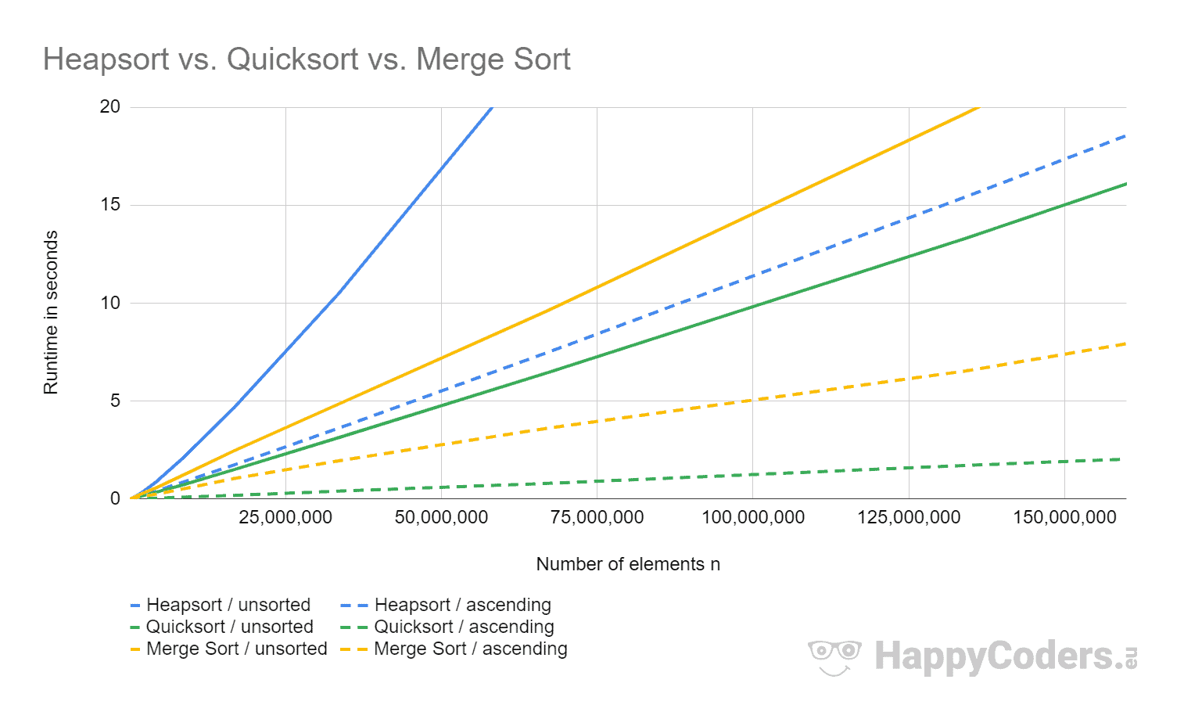
Сравнение алгоритма с аналогичными алгоритмами
Heapsort vs Quicksort:
Heapsort: всегда O(n log n), но с большими константами, чем у Quicksort.
Quicksort: среднее время работы O(n log n), но в худшем случае O(n²).
Преимущество Heapsort: стабильность времени работы.
Heapsort vs Merge Sort:
Merge Sort: также имеет сложность O(n log n), но требует дополнительной памяти O(n).
Heapsort: использует O(1) дополнительной памяти, что может быть важным для больших данных.

Slide 5
Реализация алгоритма Heapsort на Python
1. Основные компоненты алгоритма
Реализация алгоритма Heapsort состоит из двух ключевых частей:
Функция heapify — восстанавливает свойство кучи.
Функция heapsort — выполняет сортировку всего массива, используя кучу.
Давайте более подробно разберем каждую из этих частей.
2. Функция heapify
Эта функция отвечает за поддержание свойства кучи в поддереве, которое начинается с индекса i. Функция принимает три параметра:
arr — массив, в котором нужно поддерживать кучу.
n — размер массива (или подмассива).
i — индекс текущего элемента, который нужно обрабатывать.

Slide 6
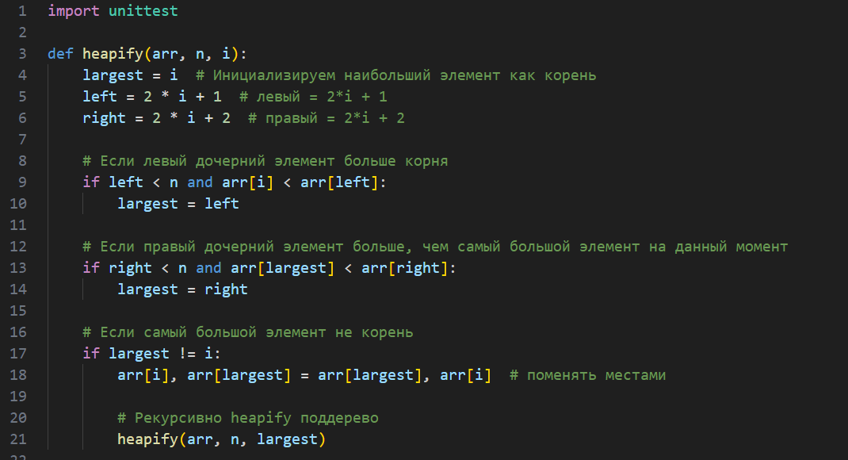
Реализация алгоритма Heapsort на Python
1. Основные компоненты алгоритма
Реализация алгоритма Heapsort состоит из двух ключевых частей:
Функция heapify — восстанавливает свойство кучи.
Функция heapsort — выполняет сортировку всего массива, используя кучу.
Давайте более подробно разберем каждую из этих частей.
2. Функция heapify
Эта функция отвечает за поддержание свойства кучи в поддереве, которое начинается с индекса i. Функция принимает три параметра:
arr — массив, в котором нужно поддерживать кучу.
n — размер массива (или подмассива).
i — индекс текущего элемента, который нужно обрабатывать.

Slide 7
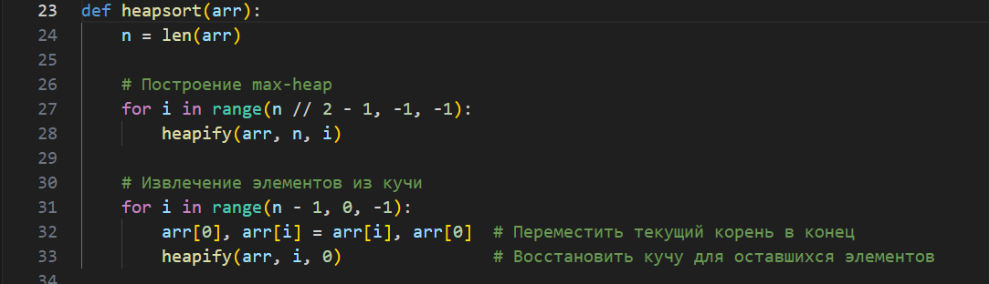
Реализация алгоритма Heapsort на Python
Функция heapsort сначала строит кучу из массива, а затем сортирует массив путем извлечения максимальных элементов из кучи и перемещения их в конец массива.
Основной процесс:
Построение кучи: Начинаем с последнего узла, который имеет дочерние элементы, и вызываем функцию heapify для всех узлов в поддеревьях, двигаясь от конца массива к началу. Это гарантирует, что после этого весь массив будет преобразован в кучу.
Для этого цикл for проходит по индексам от n//2 - 1 до 0. В этом диапазоне находятся все внутренние узлы дерева (все узлы, которые имеют хотя бы один дочерний элемент).
Извлечение элементов: В цикле for извлекаются элементы из кучи. Элементы перемещаются в конец массива, а затем вызывается функция heapify для восстановления кучи в оставшейся части массива.

Slide 8
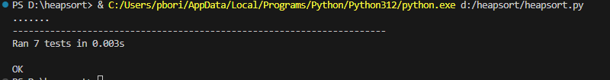
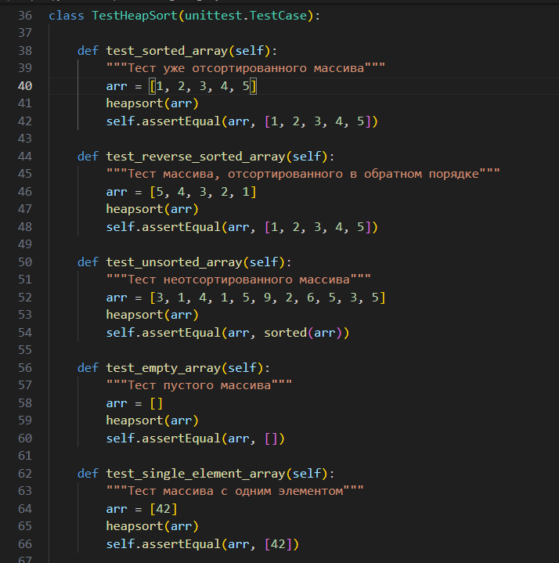
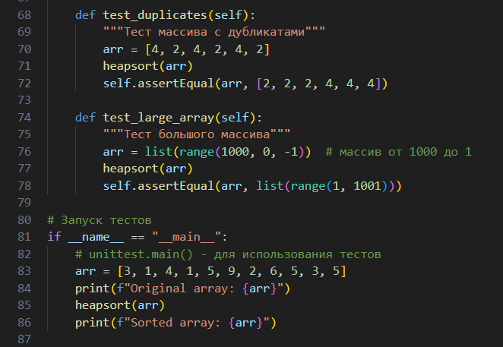
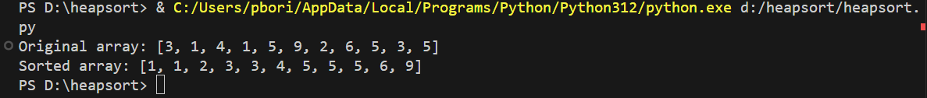
Тестирование
Тестирование важно для подтверждения правильности работы алгоритма. Для этого можно использовать различные тесты, чтобы убедиться, что алгоритм корректно работает с разными типами данных.

Slide 9
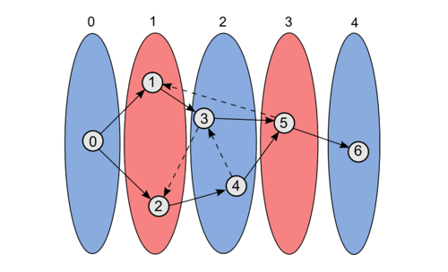
Заключение
Heapsort — это эффективный алгоритм сортировки, который использует структуру данных куча.
Он имеет стабильную сложность O(n log n) и не требует дополнительной памяти (кроме массива).
Он может быть полезен в ситуациях, когда важна стабильная производительность даже в худшем случае.
Сравнение с другими алгоритмами сортировки, такими как Quicksort и Merge Sort, показало, что Heapsort имеет свои уникальные преимущества в плане использования памяти и предсказуемости времени работы.

Slide 10
Спасибо за внимание!
e-mail:m2302250@edu.misis.ru

